Slide 1

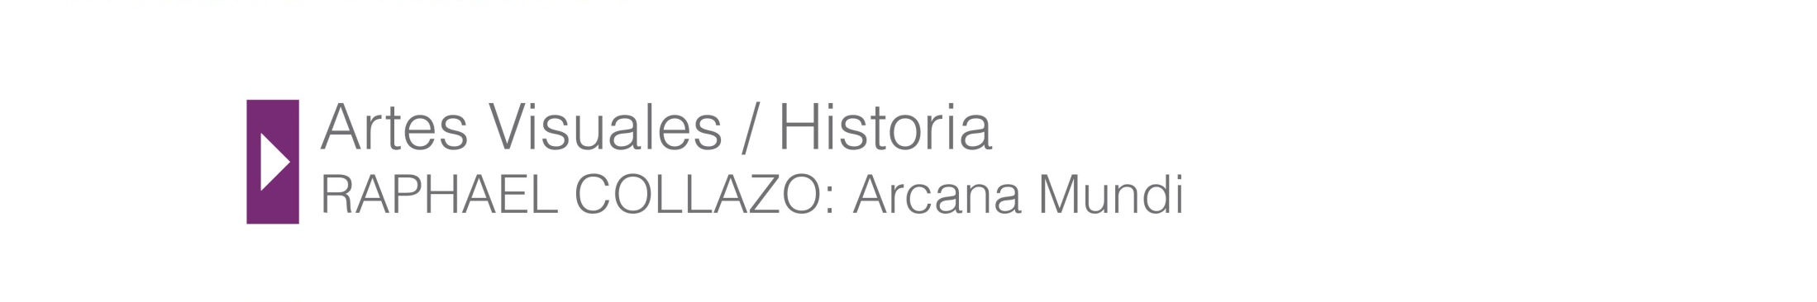
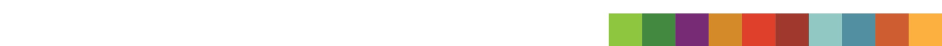
Para acceder a los materiales de talleres regresa a la lista de los módulos y haz clic sobre el documento correspondiente. A continuación, en esta presentación te proveemos el ensayo del historiador Dr. Fernando Picó, la información sobre la obra, datos biográficos del artista y otros materiales complementarios.

Slide 2
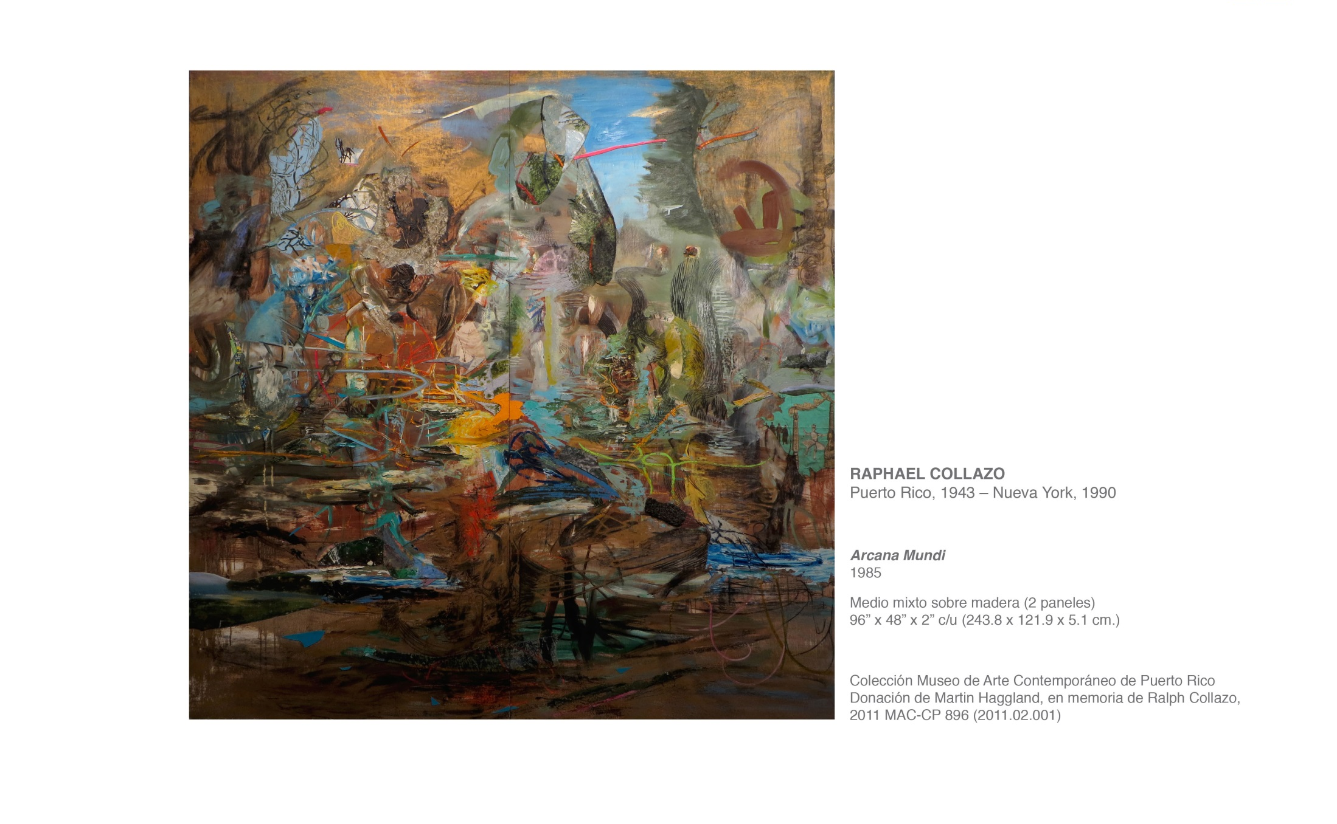

Slide 3
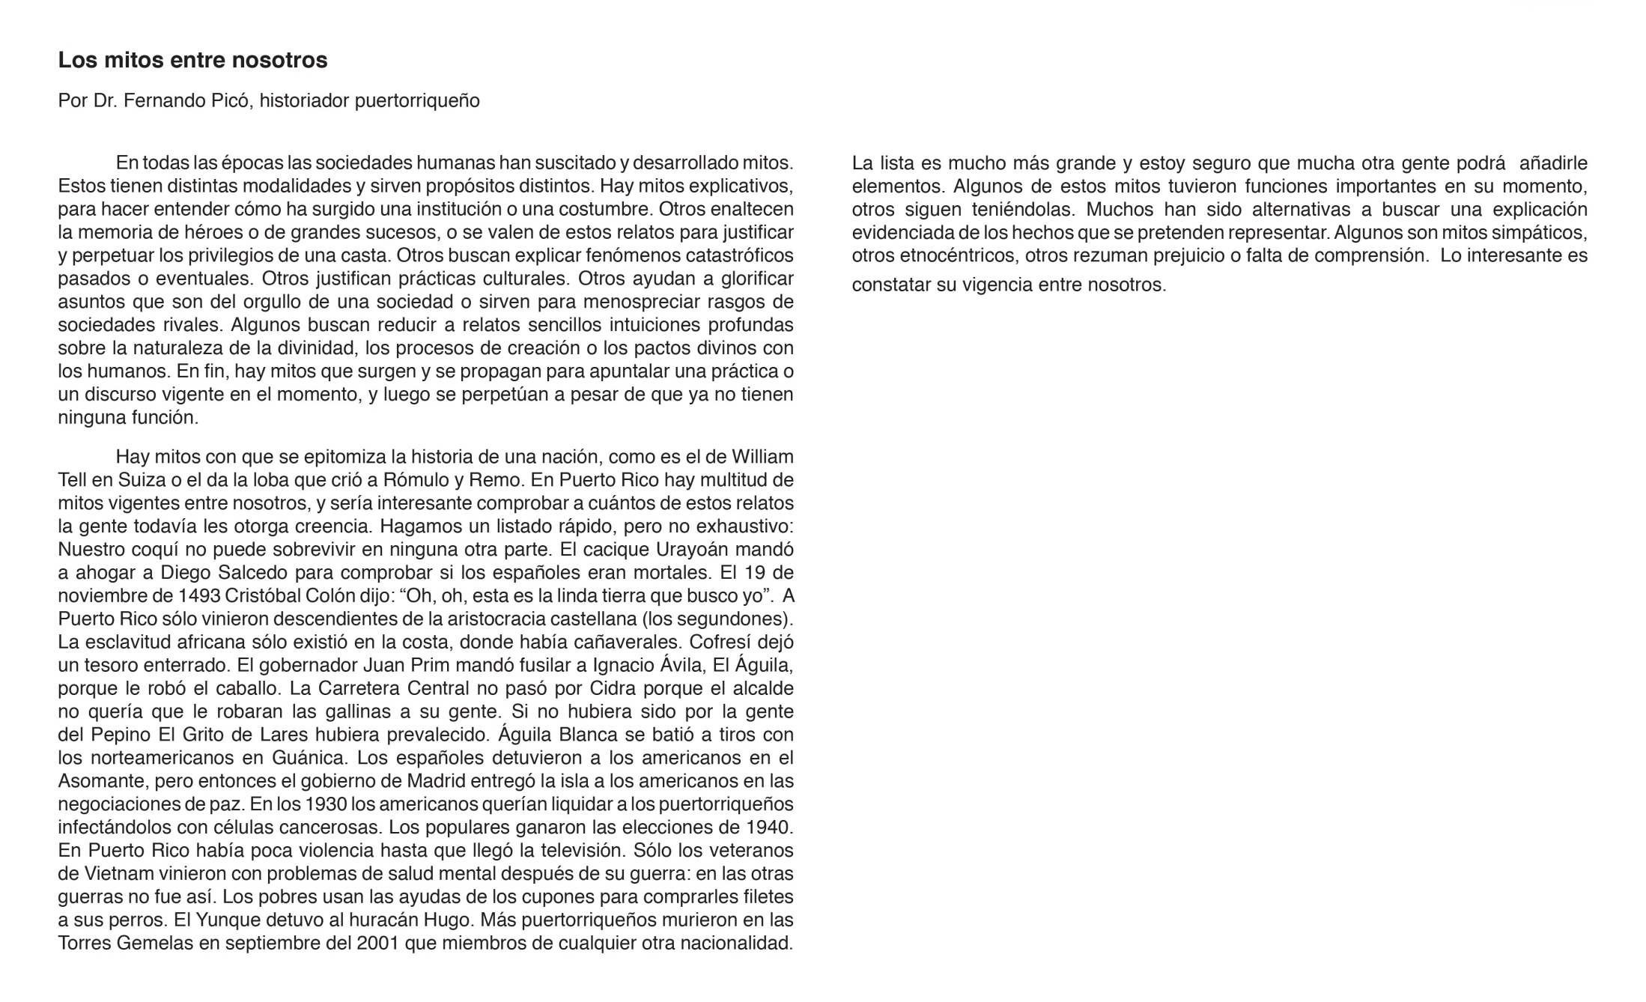

Slide 4
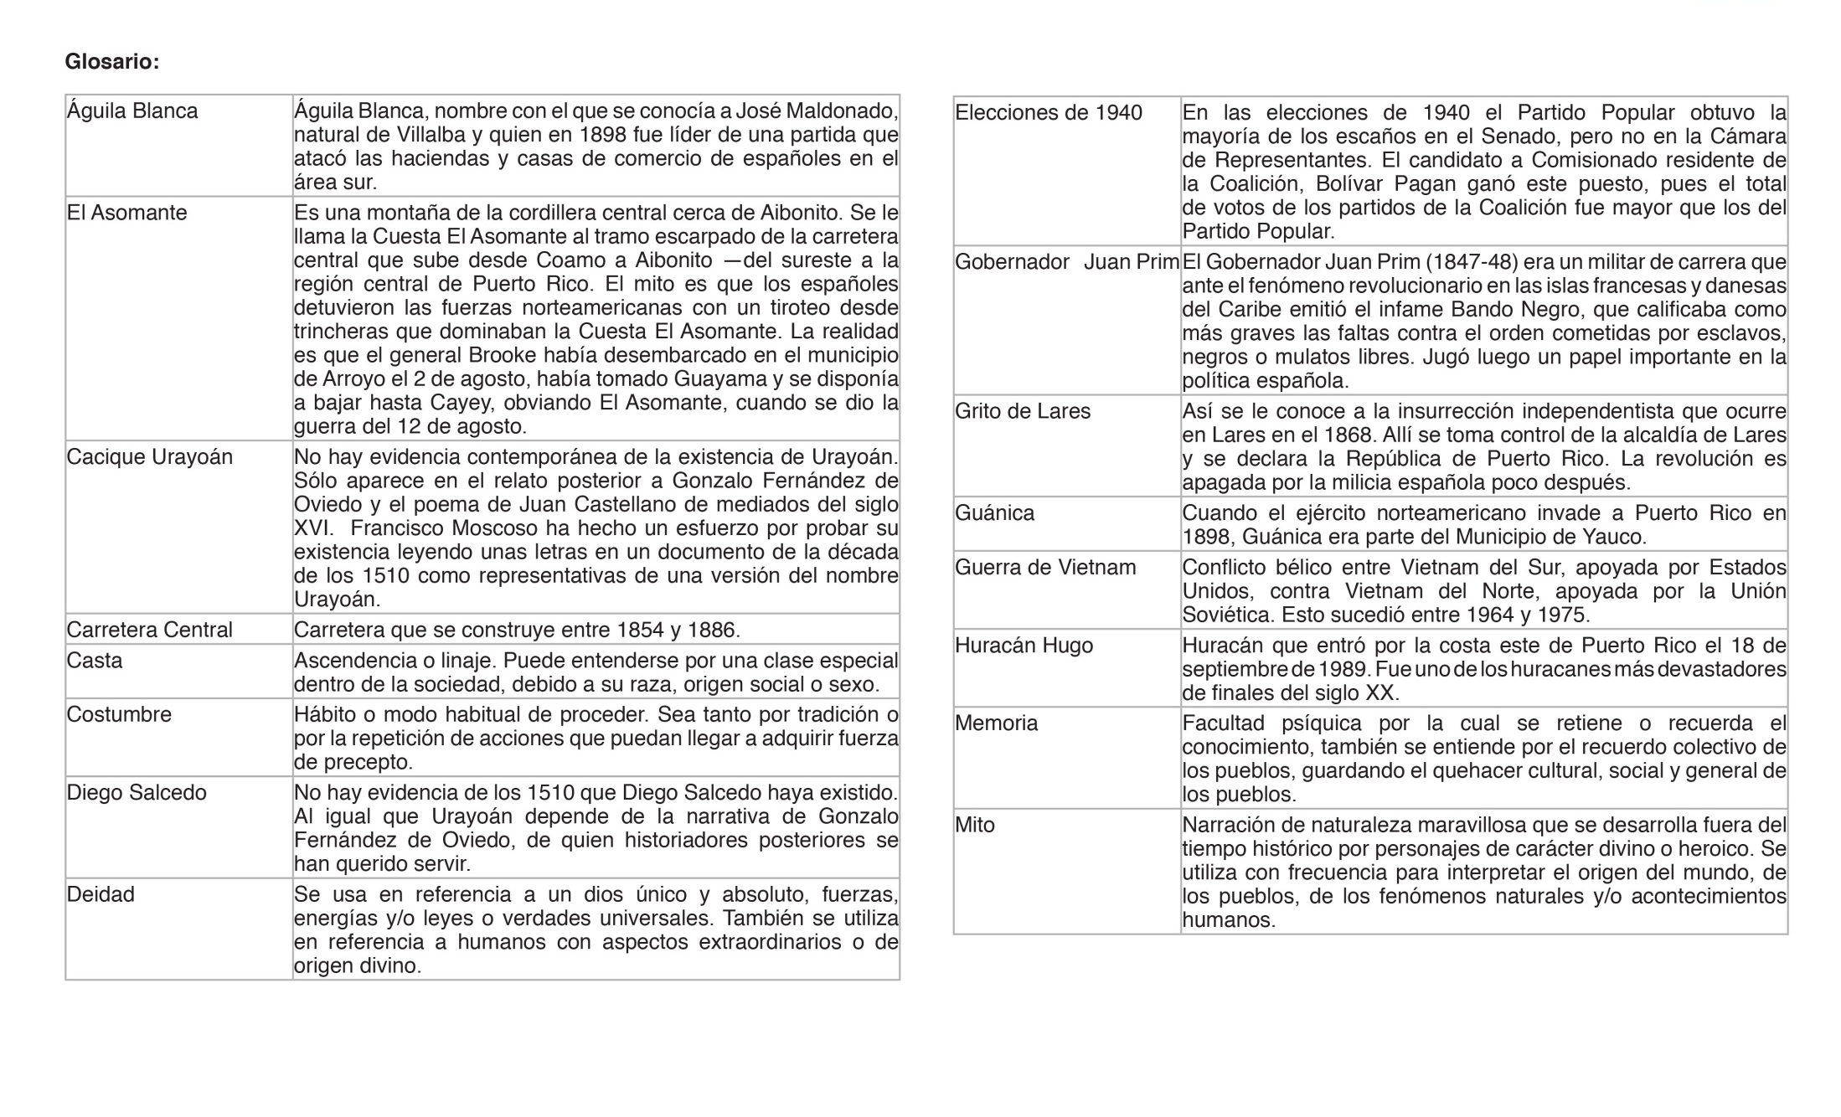

Slide 5
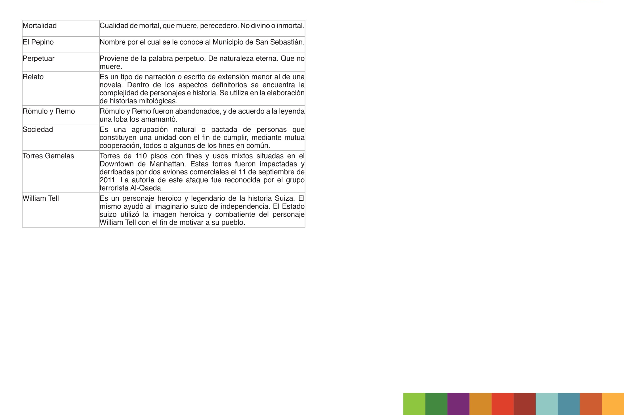

Slide 6
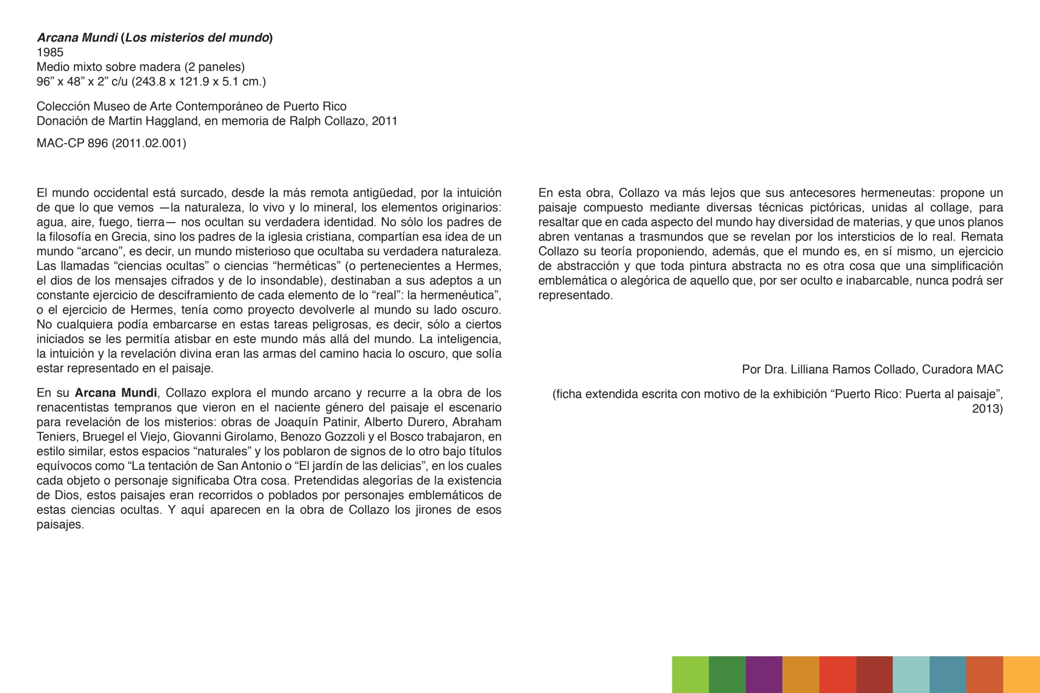

Slide 7
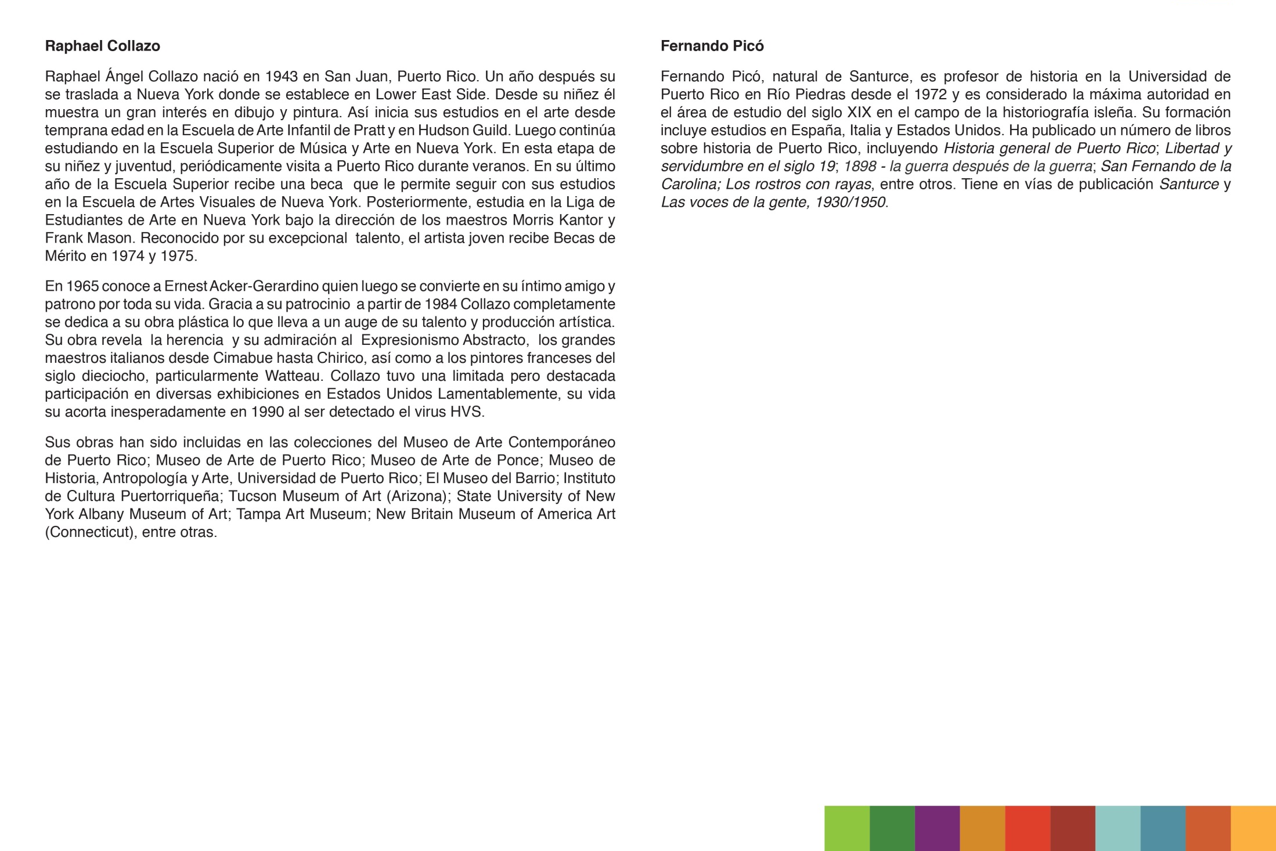

Slide 8
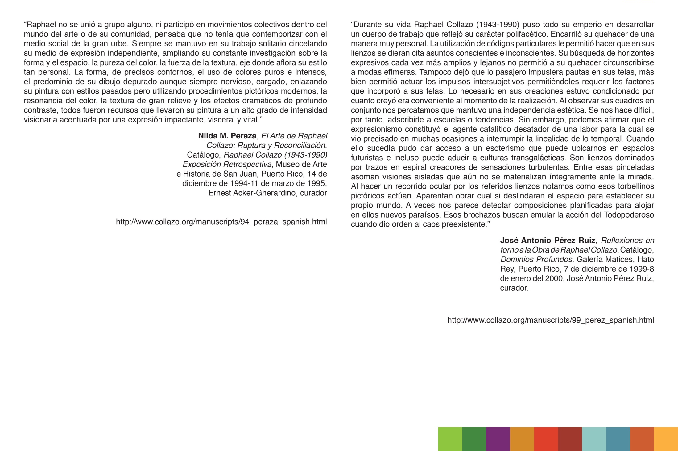

Slide 9
